Slide 1
大数据处理的背景

Slide 2

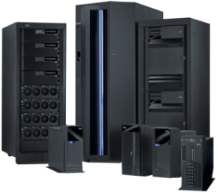
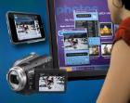

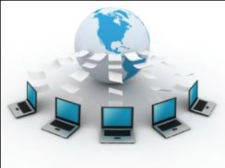

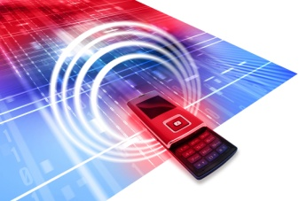
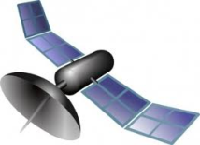

海量数据的时代正在到来
社交网络(Facebook, Twitter, 微博等)
移动网络和各种智能终端
宽带、移动网络普及和提速
传感器、RFID阅读器、导航终端等非传统IT设备
视频(医疗影像、地理信息、监控录像等)
统计、分析、预测、实时处理
IDC预测全球的数据使用量到2020年会增长44倍，达到35.2ZB (1ZB = 10亿TB)
*Source: McKinsey Global Institute Analysis
SG Cross Asset Research, PwC

Slide 3
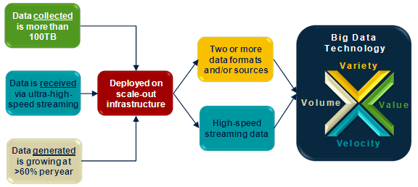
什么是大数据
Source: IDC 2012 on Big Data
数据集主要特点
Volume: 数据量从TB到PB级别
Variety: 数据类型复杂，超过80%的数据是非结构化的
Velocity:数据量在持续增加(两位数的年增长率)
其他特征
数据来自大量源，需要做相关性分析
需要实时或者准实时的流式采集，有些应用90%写vs.10%读
数据需要长时间存储，非热点数据也会被随机访问

Slide 4
大数据——正在快速涌现的生态系统
新技术
人员和技能
最佳实践
商业模式
大数据
大数据不仅仅是指大量的复杂数据; 大数据描绘了一个正在快速涌现的生态系统，从新技术、新技能、新实践到崭新的商业模式，使企业和组织有能力对大量的、不断增长的、多样的、多维的、结构化以及非结构化数据进行管理、分析并据此采取行动。.

Slide 5
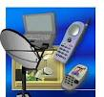
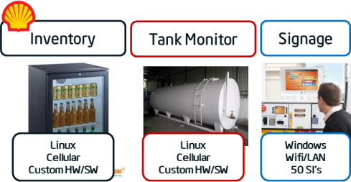
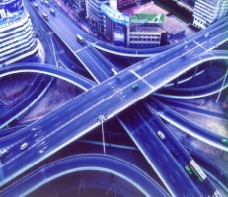

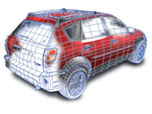
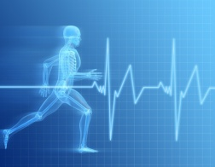
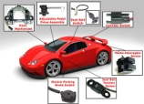




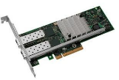







各行业大数据最佳实践
电信
零售
金融服务
制造
医疗
物联网
智慧城市
Intelligent Systems Architecture
数据中心
Technology
People’s
Skills
Best Practices
Business Models
CPU
SSD
10GbE
Infiniband
… …
终端设备
NB/ULT
Cameras
Kiosk
PoS
DS
HH

Slide 6
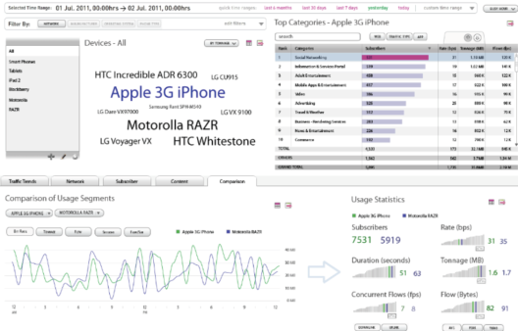
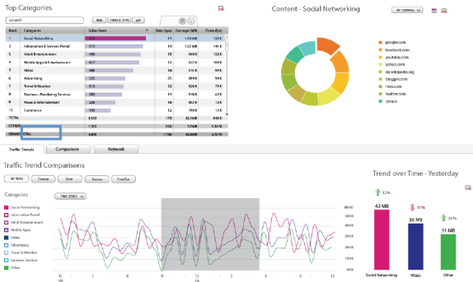






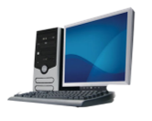


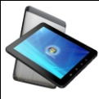
电信业大数据
数据源 (2011)
^{CDR} | ^{~2TB/day} | ^{Structured} ^{Data}
^{Click Streams} | ^{~4TB/day} | ^{Text}
^{Network Signaling} | ^{~8TB/day} | ^{Text}
基于位置的服务
客户分析
社会化推荐
网络优化
趋势分析
在线数据查询
实时数据统计
流式分析
数据中心
Technology
People’s
Skills
Best Practices
Business Models

Slide 7
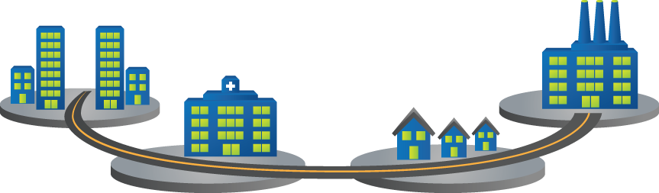






智慧城市与大数据
机器生成数据
智能电网
7x24不间断
智能楼宇
工业自动化
数据量大
污染监控
气象监控
智能电表
产生速度快
智慧城市
智能工厂
实时分析
智能医院
智能交通
流式分析
手机附加
传感器
感应传感器
电子警察
移动医疗影像设备
急救车上
传感器
车载传感器
模式挖掘

Slide 8
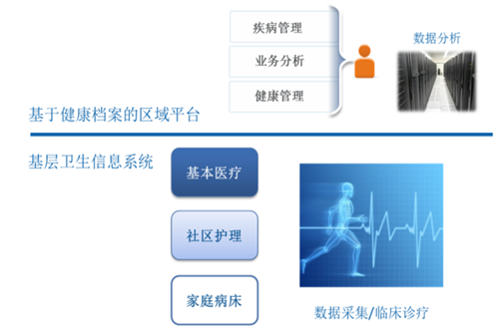
智慧医疗与大数据
趋势分析：例如，流行病扩展情况分析、癌症的历年趋势、药物效果分析
决策辅助系统
疾病自动分类和诊断
面临挑战
^{数据源} | ^{结构化、半结构化（病历），非结构化（PACS影像)}
^{数据格式} | ^{标准难制定, 或不断变化}
^{数据量} | ^{中型城市（1000万人口）存放50年会达到10PB}
计算机辅助诊断
医疗信息区域内准实时共享，医生可快速调阅病人信息
信息共享提升效率
区域医疗健康档案系统
^{解决问题} | ^{居民电子病历存储、查询}
^{解决方案} | ^{HBase分布式数据库} ^{存放健康档案和PACS影像数据}
^{特点优势} | ^{高速数据导入；实时数据查询；} ^{关键字搜索； 分布式统计}
基于病史的自动医疗、饮食等建议；针对病史和病症的OTC药物参考等
个性化医疗

Slide 9
大数据处理的需求和特点
扩展性
纵向扩展
横向扩展
分布式
资源集中
计算和存储分布
可用性
单份数据
数据复制
扩展性
增量式的、几乎无限的扩展性
可用性
要求系统总是在线运行
灵活性
灵活可动态改变的数据模型
一致性
不要使用分布式事务处理
需求
经验教训

Slide 10




























大数据处理——快速演进的技术
流数据处理
统计分析
和挖掘
预测性分析
并行算法和框架
高速MR分析框架
数据处理
搜索
NoSQL数据库
监控和管理
支持工具
ETL工具
实时处理

